Slide 1

STUDENT
이은엽
박진영
박현민
What is Prototype?

Slide 2
Index
Page
I
프로토타입 정의
3
II
클래스와 프로토타입의 비교
7
III
프로토타입 링크
15
IV
프로토타입 체인
28
V
자바스크립트는 왜 프로토타입을 사용하였는가
47

Slide 3
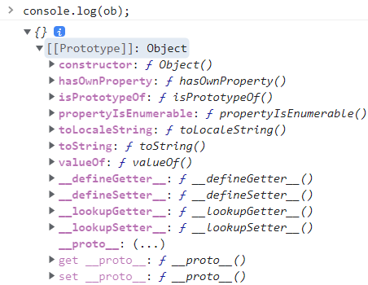
I
프로토타입 정의
3

Slide 4
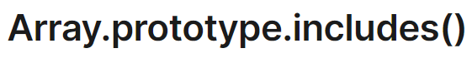

I
프로토타입 정의
4

Slide 5
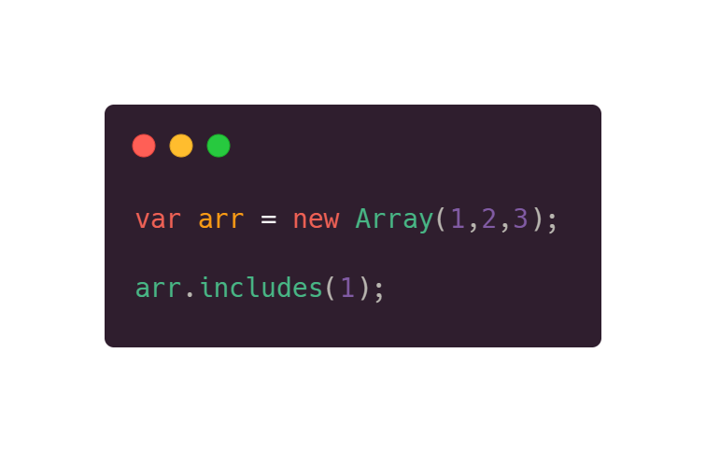
I
프로토타입 정의
5

Slide 6
I
프로토타입 정의
객체를 상속하기 위한 방법
6

Slide 7
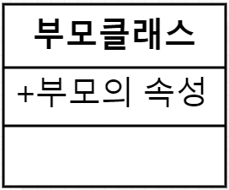
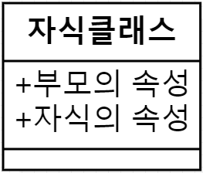
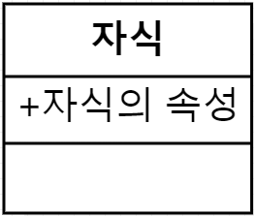
II
클래스와 프로토타입의 비교
7

Slide 8
II
클래스와 프로토타입의 비교
자바스크립트는
부모의 속성을 복사하지 않는다
8

Slide 9
II
클래스와 프로토타입의 비교
자바스크립트는 부모를 찾아간다
9

Slide 10
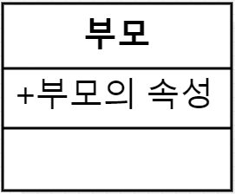

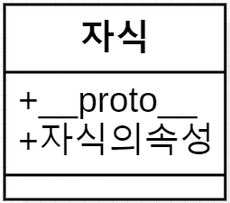
II
클래스와 프로토타입의 비교
10

Slide 11
II
클래스와 프로토타입의 비교
자바스크립트는 클래스가
존재하지 않는다
11

Slide 12
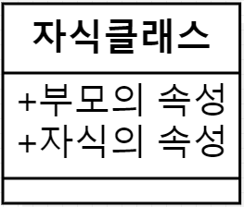

II
클래스와 프로토타입의 비교
자식 A = new 자식();
자식
12

Slide 13
II
클래스와 프로토타입의 비교
클래스가 없다면
객체 생성은 어떻게 할 수 있는가?
13

Slide 14
II
클래스와 프로토타입의 비교
자바스크립트
객체 생성과 프로토타입을 사용한 상속
14

Slide 15
III
프로토타입 링크 - 객체란?
자바스크립트 객체 : 원시타입을 제외한 나머지 값(함수, 배열, 정규표현식 등)
-원시타입 : String, Number, Boolean, Symbol, Undefined, Null
15

Slide 16
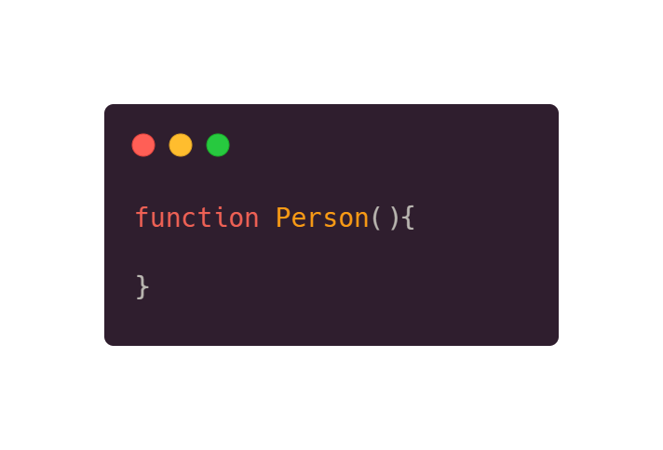

III
프로토타입 링크 - 객체생성1
Person 함수 객체
pprototype
Person Prototype
constructor
16

Slide 17
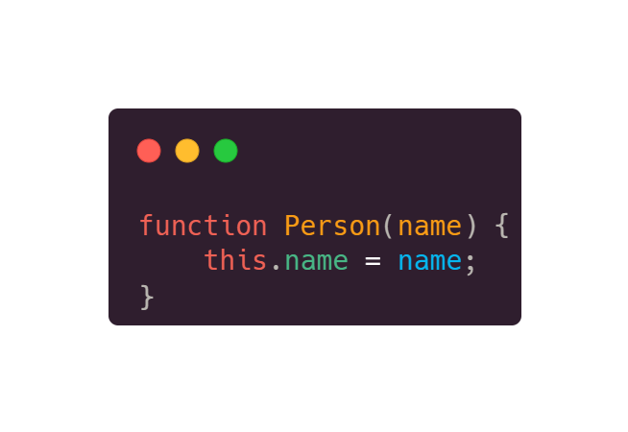
III
프로토타입 링크 - 객체생성2
Person 함수 객체
pprototype
this.name
Person Prototype
constructor
17

Slide 18
III
프로토타입 링크 - 객체생성3 : this란?
this?
객체 자신에 대한 참조값
18

Slide 19
III
프로토타입 링크 - 객체생성3 : this 바인딩
Function
Object
this
19

Slide 20
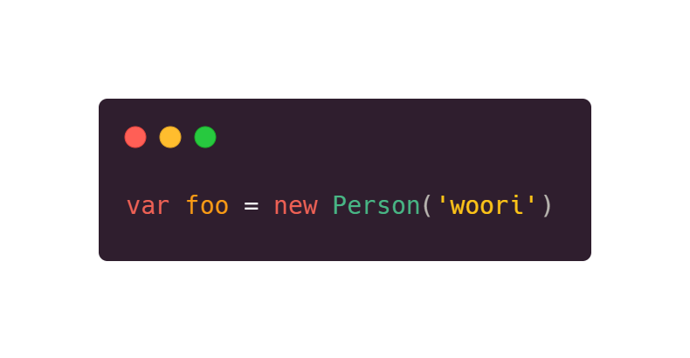


III
프로토타입 링크 - 객체생성3
Person 함수 객체
Person Prototype
constructor
foo
__proto__
name = 'woori'
pprototype
20

Slide 21
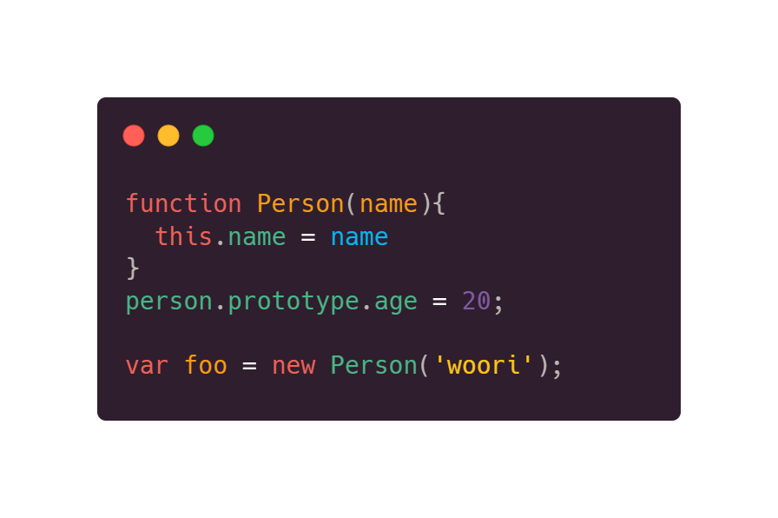
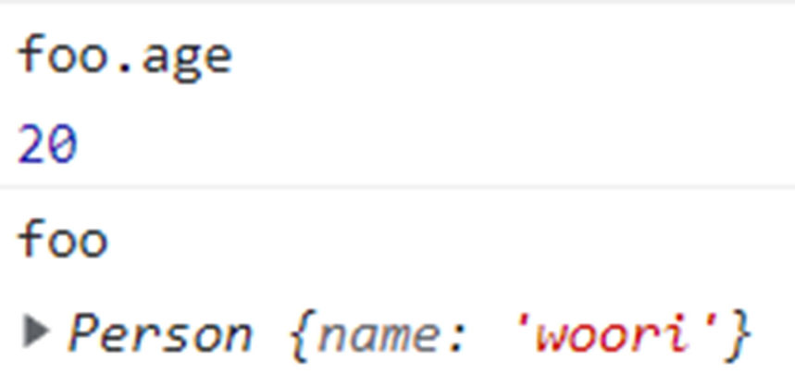
III
프로토타입 링크 - 객체생성4
Person 함수 객체
Person Prototype
constructor
age
foo
__proto__
name = 'woori'
pprototype
this.name
21

Slide 22
III
프로토타입 링크 - 속성을 저장하는 이유는?
프로토타입 객체에 왜 속성을 저장하는가
22

Slide 23
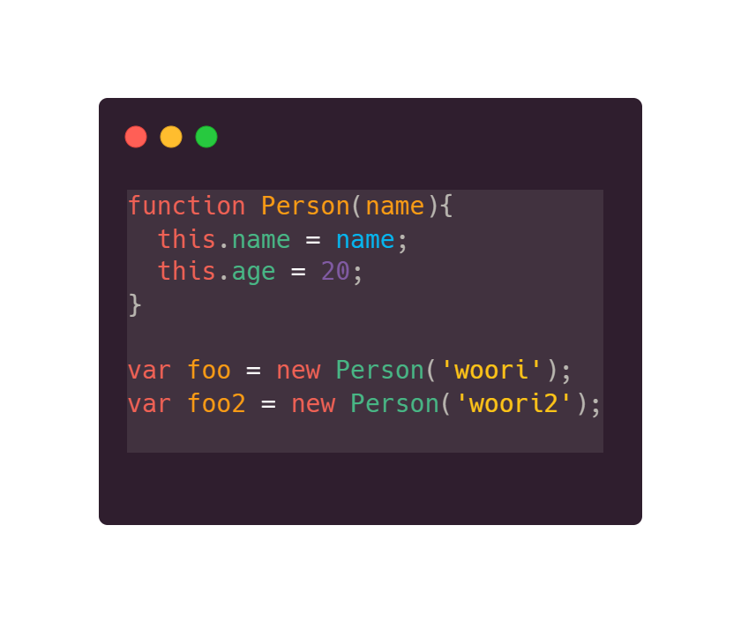
III
프로토타입 링크 - 속성을 저장하는 이유1
Person 함수 객체
foo
__proto__
name = 'woori'
age = 20
foo2
__proto__
name = 'woori2'
age = 20
pprototype
this.name
this.age=20
23

Slide 24
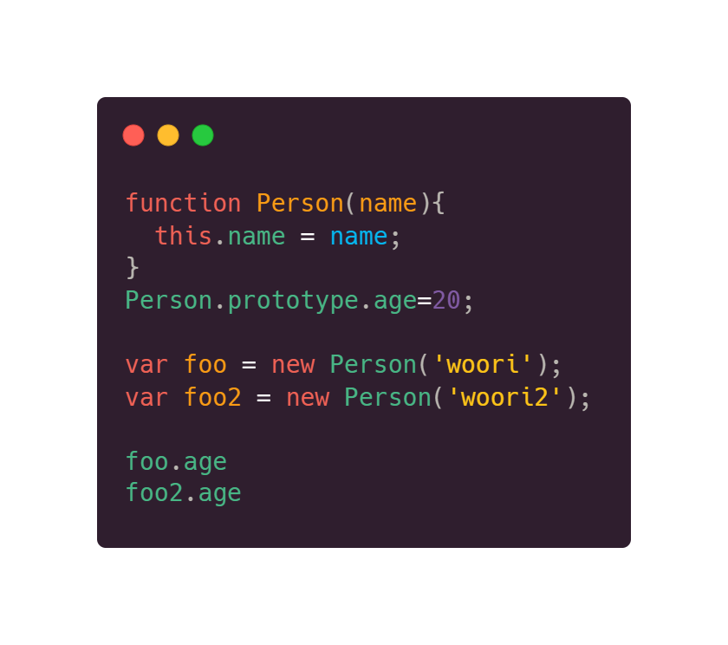
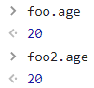
III
프로토타입 링크 - 속성을 저장하는 이유2
foo
__proto__
name = 'woori'
foo
Person Prototype
constructor
age
foo
__proto__
name = 'woori2'
foo2
24

Slide 25
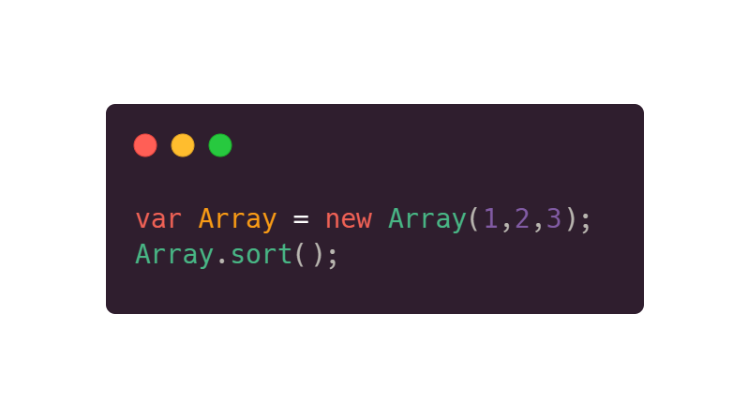
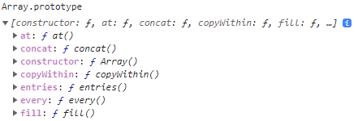
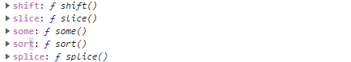
III
프로토타입 링크 - 표준 내장 객체(메소드)
25

Slide 26
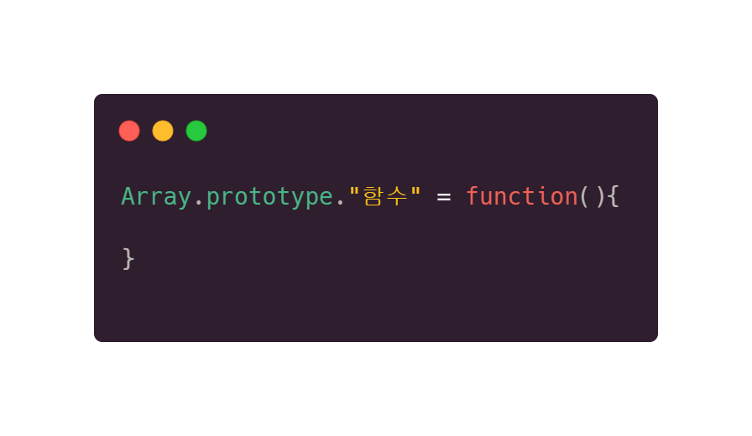
III
프로토타입 링크 - 메소드 생성
26

Slide 27
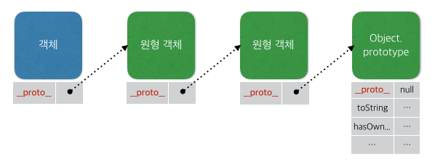
III
프로토타입 링크 - 정의
프로토타입 링크 : 객체들 사이에 형성된 일련의 링크
27

Slide 28
IV
프로토타입 체인 - 동작
프로토타입 체인은 어떻게 동작 하는가?
28

Slide 29
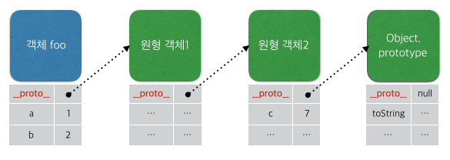
IV
프로토타입 체인 - 정의
프로토타입 체인 : 상위 객체의 prototype 프로퍼티를 호출할 수 있도록 하는 메커니즘.
29

Slide 30

IV
프로토타입 체인 - 그림
30

Slide 31
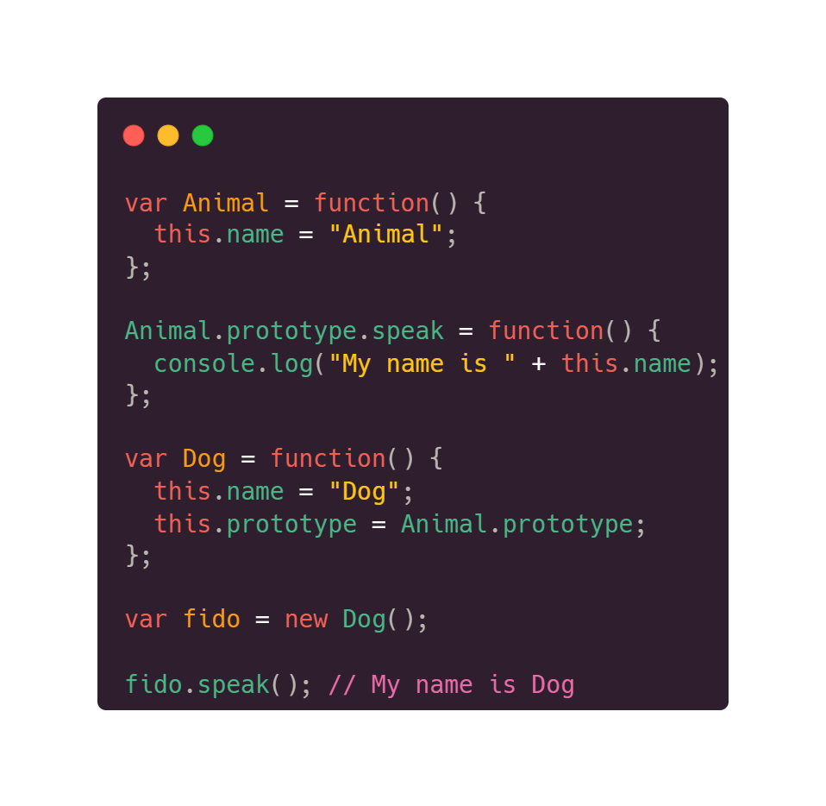
IV
프로토타입 체인 - 코드1
개체의 속성과 메서드를 찾는 데 사용되는 체인
개체가 속성이나 메서드를 가지고 있지 않으면 프로토타입 체인을 따라 프로토타입의 속성과 메서드를 찾는다
프로토타입 체인은 유연하고 확장 가능한 상속 모델을 제공
속성과 메서드를 개체에 추가하는 더 효율적인 방법을 제공
31

Slide 32
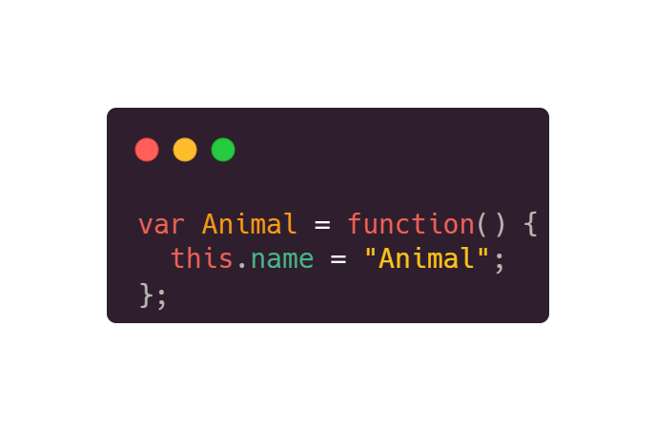
IV
프로토타입 체인 - 코드1
Animal
name
32

Slide 33
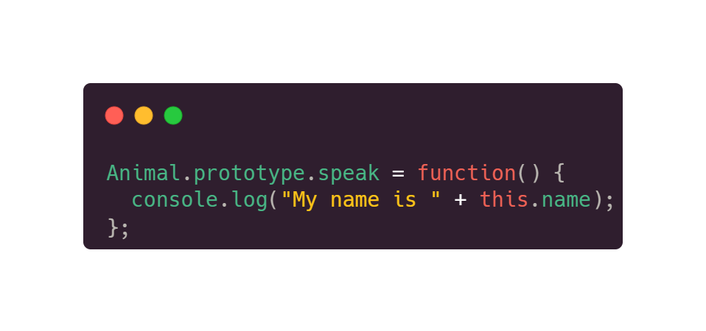
IV
프로토타입 체인 - 코드1
Animal
Animal.prototype
prototype
name
constructor
speak()
33

Slide 34
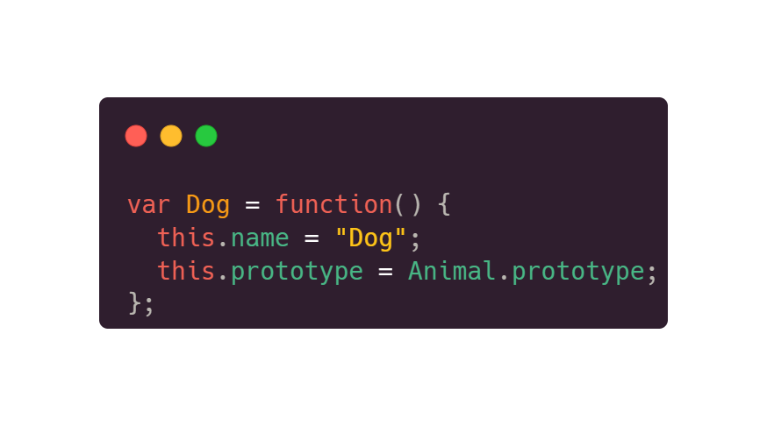
IV
프로토타입 체인 - 코드1
Animal
Animal.prototype
prototype
name
constructor
speak()
Dog
Dog.prototype
prototype
name
constructor
34

Slide 35
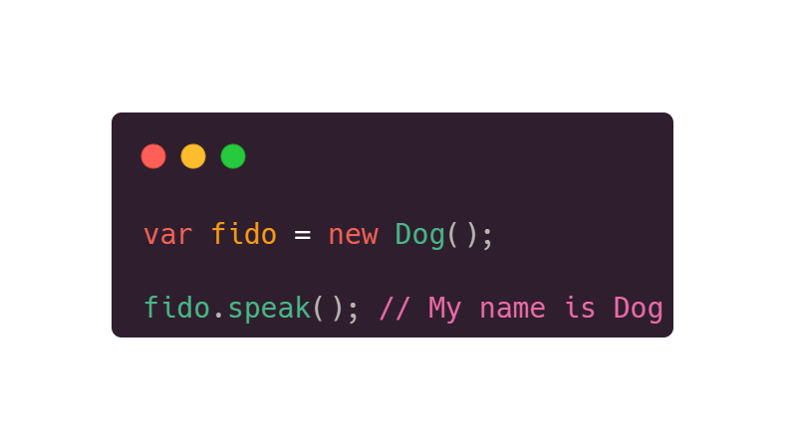
IV
프로토타입 체인 - 코드1
Animal
Animal.prototype
prototype
name
constructor
speak()
Dog
Dog.prototype
prototype
name
constructor
fido
35

Slide 36
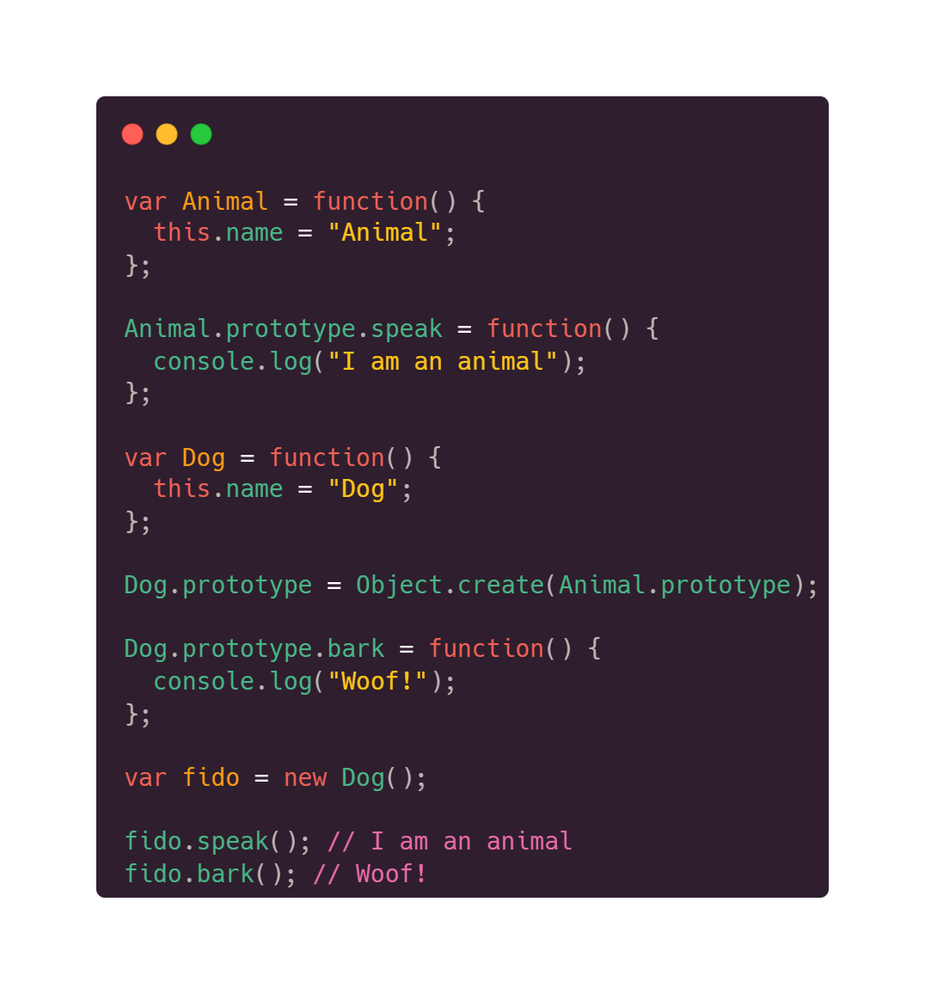
IV
프로토타입 체인 - 코드2
prototype안에 새로운 함수를 생성하는
prototype.함수명
프로토타입과 프로토타입을 연결하는
Object.create()
new 생성자 함수를 사용하여
Dog의 객체를 갖는 새로운 객체를 생성
36

Slide 37
IV
프로토타입 체인 - 코드2
Animal
name
37

Slide 38
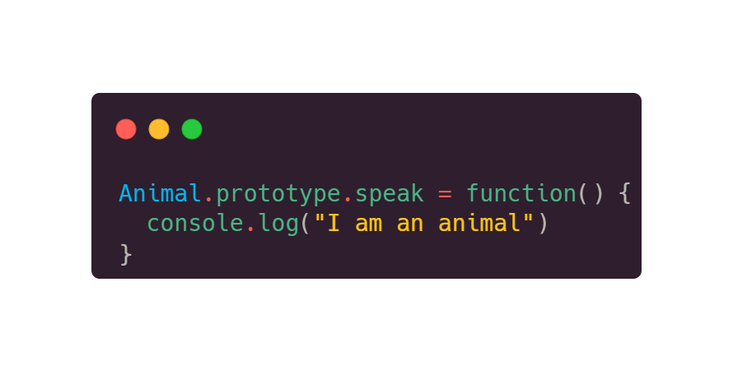
IV
프로토타입 체인 - 코드2
Animal
Animal.prototype
prototype
name
constructor
speak()
38

Slide 39
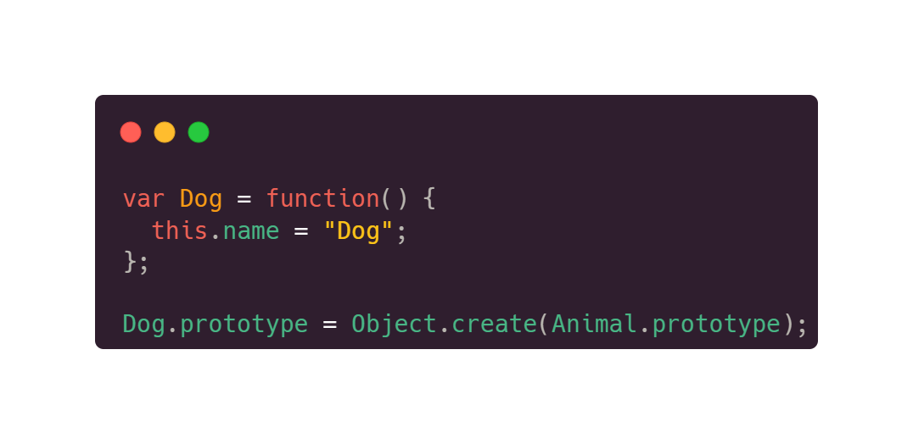
IV
프로토타입 체인 - 코드2
Animal
Animal.prototype
prototype
name
constructor
speak()
Dog
Dog.prototype
prototype
name
constructor
39

Slide 40
IV
프로토타입 체인 - 코드2 : Object.create
Object.Create
프로토 타입 체인을 만드는 메서드
Animal.prototype
Dog.prototype
constructor
speak()
constructor
Object.create(prototypeObject[, propertiesObject]);
prototypeObject는 개체의 프로토타입
propertiesObject는 개체의 속성
40

Slide 41
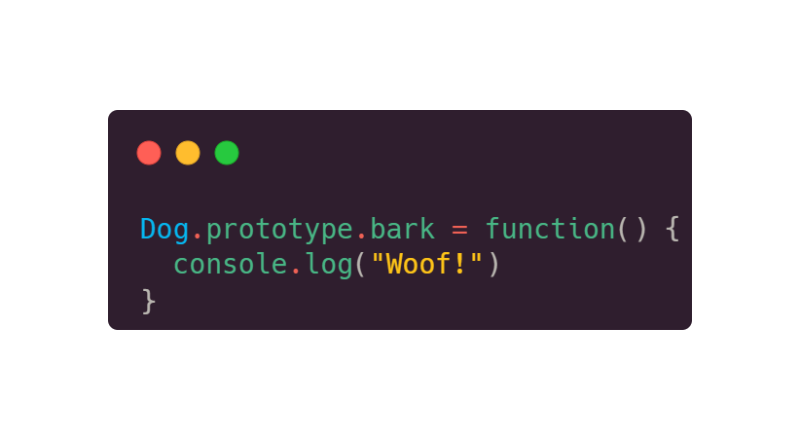
IV
프로토타입 체인 - 코드2
Animal
Animal.prototype
prototype
name
constructor
speak()
Dog
Dog.prototype
prototype
name
bark()
41

Slide 42
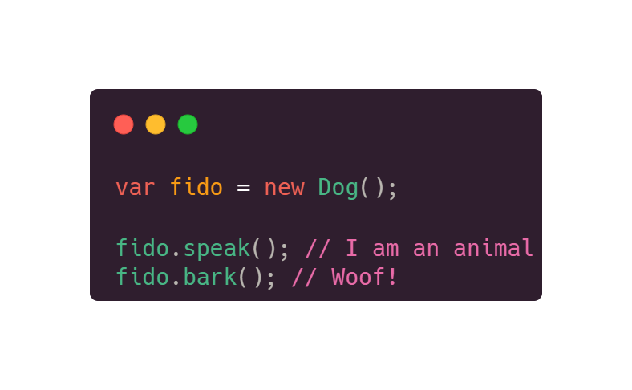
IV
프로토타입 체인 - 코드2
Animal.prototype
Animal
prototype
name
constructor
speak()
Dog
Dog.prototype
prototype
name
bark()
fido
42

Slide 43





IV
프로토타입 체인 - 메소드 오버라이딩
오버라이딩
부모가 되는 생성자함수, 클래스가 갖고있는 메서드를 자식 생성자함수, 클래스, 객체에서 같은 이름으로 재정의하여 사용하는 방식
43

Slide 44
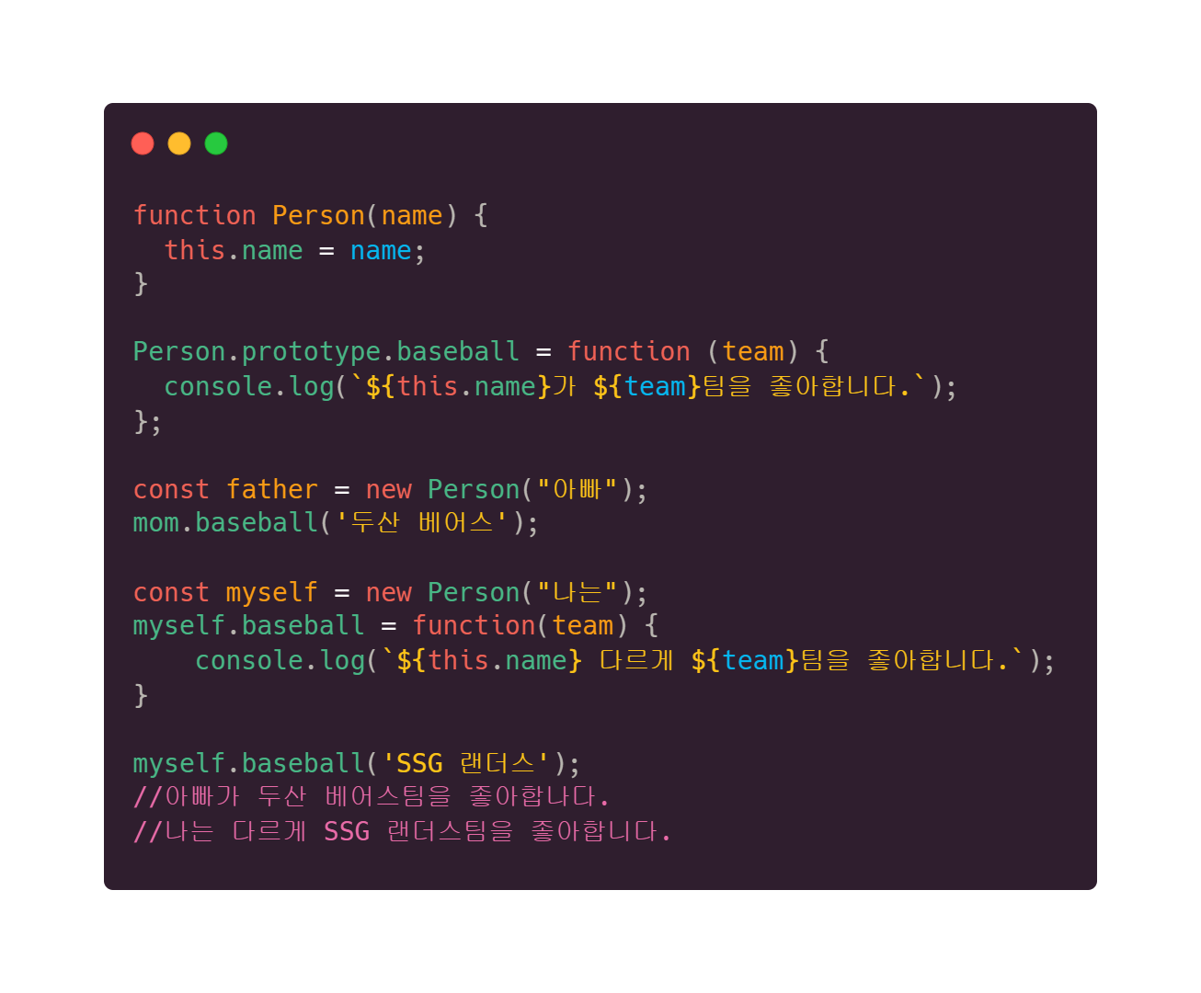
IV
프로토타입 체인 - 메소드 오버라이딩
아빠(Person 프로토타입)
나(프로토타입 Overriding)
44

Slide 45
IV
프로토타입 체인 - 메소드 오버라이딩
Person 생성자 함수
Person.prototype
Prototype
... | ...
constructor | f Person()
baseball | f(){}
new Person father
new Person myself
name | "아빠"
[[prototype]] | Person.prototype
name | "나는"
baseball | f(){}
[[prototype]] | Person.prototype
45

Slide 46
IV
프로토타입 체인 - 메소드 오버라이딩
Person 생성자 함수
Person.prototype
Prototype
... | ...
constructor | f Person()
baseball | f(){}
new Person father
new Person myself
name | "아빠"
[[prototype]] | Person.prototype
name | "나는"
baseball | f(){}
[[prototype]] | Person.prototype
46

Slide 47
IV
프로토타입 체인 - 메소드 오버라이딩
Person 생성자 함수
Person.prototype
Prototype
... | ...
constructor | f Person()
baseball | f(){}
섀도잉
new Person father
new Person myself
name | "아빠"
[[prototype]] | Person.prototype
name | "나는"
baseball | f(){}
[[prototype]] | Person.prototype
오버 라이딩
47

Slide 48
V
자바스크립트는 왜 프로토타입을 사용하였는가
Why prototype?
48

Slide 49
V
자바스크립트는 왜 프로토타입을 사용하였는가
프로토타입의 장점
49

Slide 50

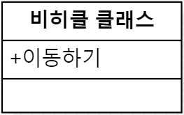
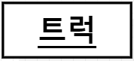
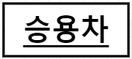
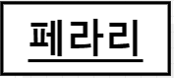

V
자바스크립트는 왜 프로토타입을 사용하였는가
나는 고속주행이 필요해
50

Slide 51
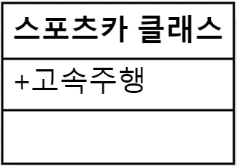
V
자바스크립트는 왜 프로토타입을 사용하였는가
51

Slide 52
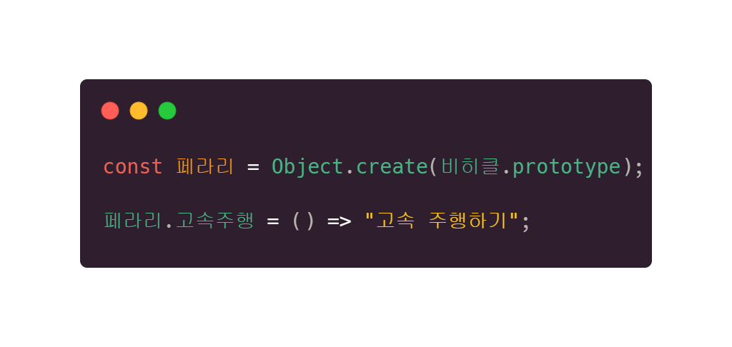
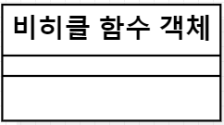
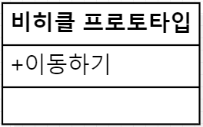
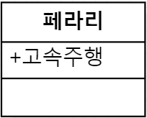
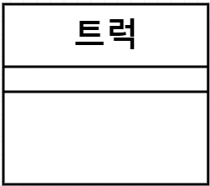
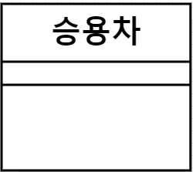
V
자바스크립트는 왜 프로토타입을 사용하였는가
52

Slide 53
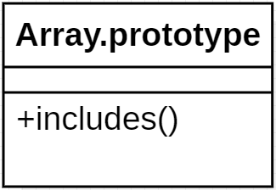
V
자바스크립트는 왜 프로토타입을 사용하였는가
메모리 효율
new Array()
new Array()
new Array()
53

Slide 54
V
자바스크립트는 왜 프로토타입을 사용하였는가
설계의 용이성
메모리 효율
54

Slide 55
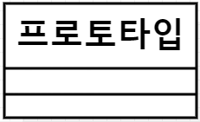
V
자바스크립트는 왜 프로토타입을 사용하였는가
메모리, 속도 효율
55

Slide 56
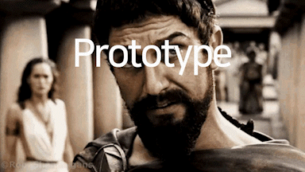
56

Slide 57
Thank you
for listening!

Slide 58
Reference
프로토타입 정의 및 상속
https://www.educative.io/blog/object-oriented-programming
https://rampart81.github.io/post/understanding-class/
프로토타입 체인,링크
https://ui.toast.com/weekly-pick/ko_20160603
https://iamsjy17.github.io/javascript/2019/06/10/js33_17_prototype.html
https://developer.mozilla.org/en-US/docs/Web/JavaScript/Reference/Global_Objects/Array/sort
오버라이딩
https://ji-u.tistory.com/m/33

